Slide 1
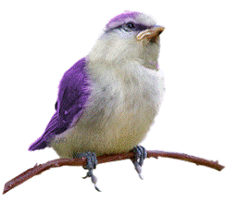
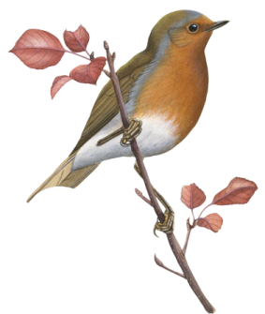
CHÀO MỪNG QUÝ THẦY, CÔ GIÁO ĐẾN DỰ GIỜ LỚP 1I
Trường Tiểu học Nhơn Phú
Môn: Tiếng Việt
Phân môn: Học vần
Giáo viên: Huỳnh Thị Diễm Kiều
Năm học: 2023-2024

Slide 2
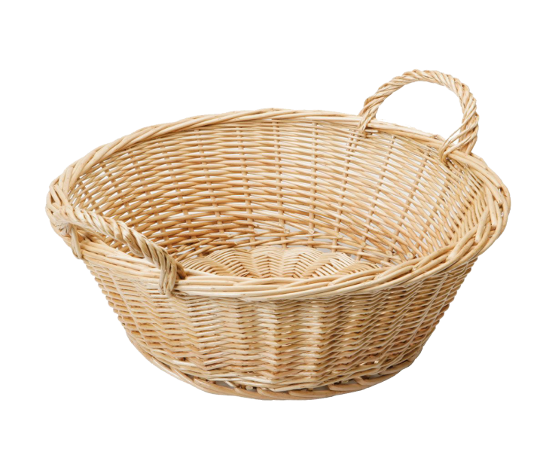
Thứ bảy ngày 24 tháng 09 năm 2022
Tiếng Việt:
KHỞI ĐỘNG – TRÒ CHƠI: HÁI TÁO
1
cá cờ
lồ ô
4
cố đô
5
3
le le
da cá
2

Slide 3
Thứ bảy ngày 24 tháng 09 năm 2022
Tiếng Việt:
Bài 13: i - ia
I

Slide 4
Thứ bảy ngày 24 tháng 09 năm 2022
Tiếng Việt:
Bài 13: i - ia
1. Làm quen:
i

Slide 5
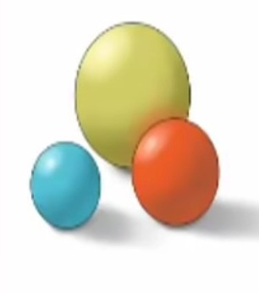
Thứ bảy ngày 24 tháng 09 năm 2022
Tiếng Việt:
Bài 13: i - ia
1. Làm quen:
bi
b

Slide 6
Thứ bảy ngày 24 tháng 09 năm 2022
Tiếng Việt:
Bài 13: i - ia
1. Làm quen:
ia

Slide 8
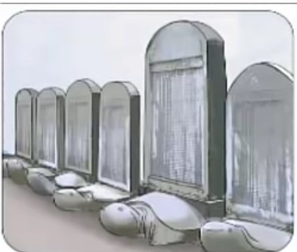
Thứ bảy ngày 24 tháng 09 năm 2022
Tiếng Việt:
Bài 13: i - ia
1. Làm quen:
ia
bia
ia

Slide 9
Thứ bảy ngày 24 tháng 09 năm 2022
Tiếng Việt:
Bài 13: i - ia
1. Làm quen:
i
ia
ia
bi
i
bia

Slide 11
Thứ bảy ngày 24 tháng 09 năm 2022
Tiếng Việt:
Bài 13: i - ia
ví
bí
chỉ
mía
khỉ
đĩa

Slide 12
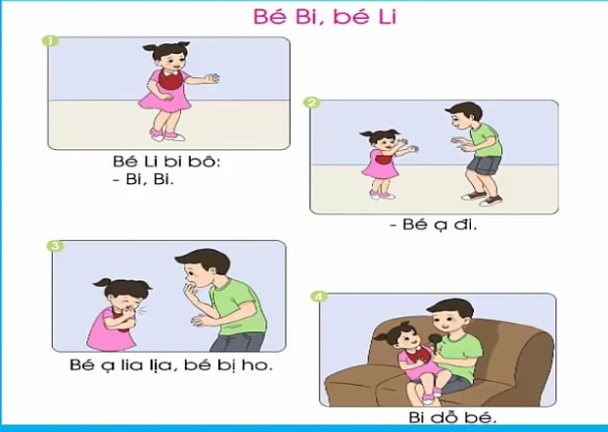
Thứ bảy ngày 24 tháng 09 năm 2022
Tiếng Việt:
Bài 13: i - ia
3. Tập đọc

Slide 13
ia
i
bi
b
bia
ia

Slide 14
Thứ bảy ngày 24 tháng 09 năm 2022
Tiếng Việt:

Slide 15
Chuẩn bị tiết 2
Dặn dò

Slide 16
CẢM ƠN QUÝ THẦY CÔ VỀ DỰ GIỜ THĂM LỚP 1B
KÍNH CHÚC QUÝ THẦY CÔ NHIỀU SỨC KHỎE

